Slide 1
DM8148与DM8127 ISS框架讲解
广州创龙电子科技有限公司
Guangzhou Tronlong Electronic Technology Co., Ltd

Slide 2
01
ISS 概述
02
ISS Interfaces 简介
03
Image Signal Processor 简介

Slide 3
01
ISS 概述
第 1 部分

Slide 4
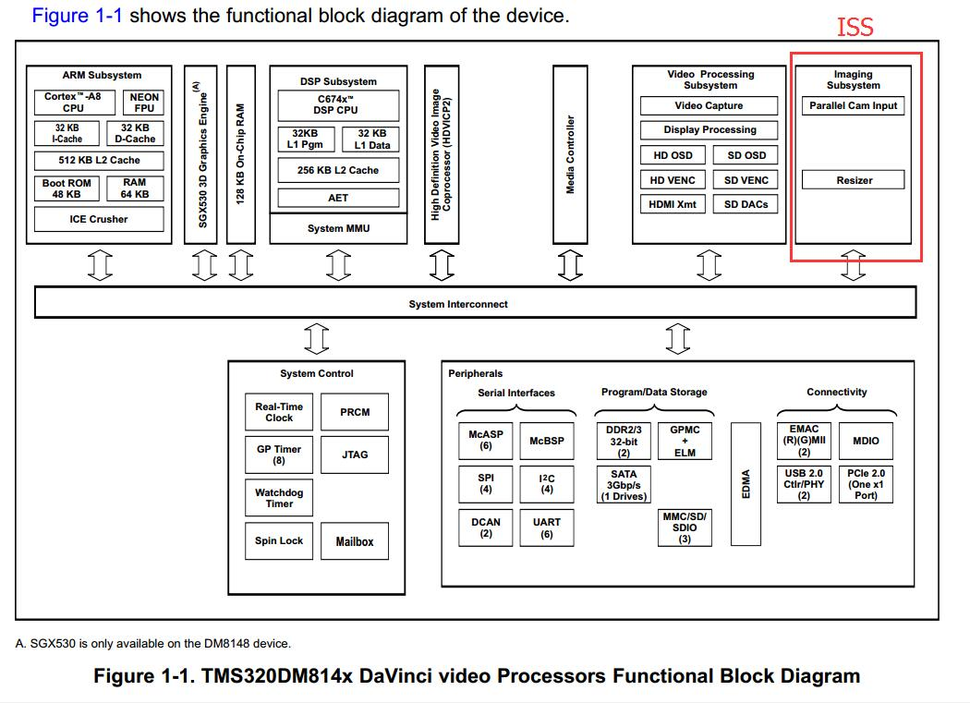
DM8148 硬件框图
广州创龙电子科技有限公司
04

Slide 5
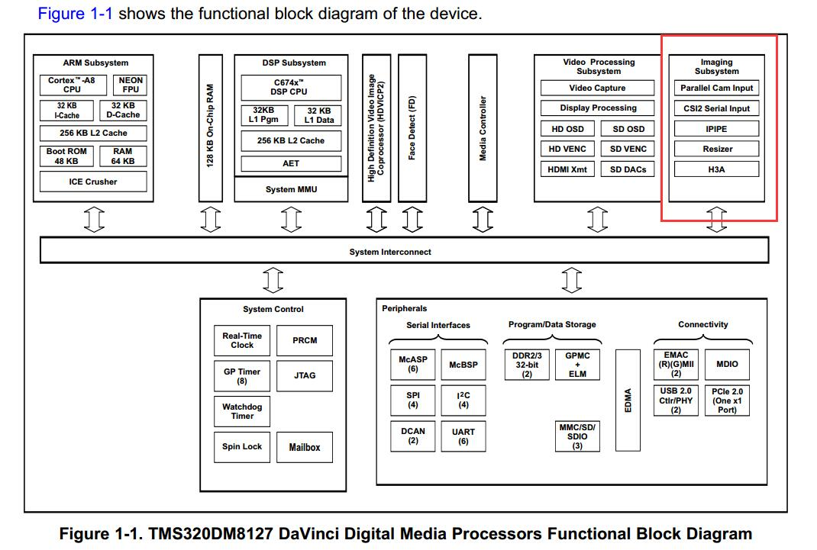
DM8127 硬件框图
广州创龙电子科技有限公司
05

Slide 6
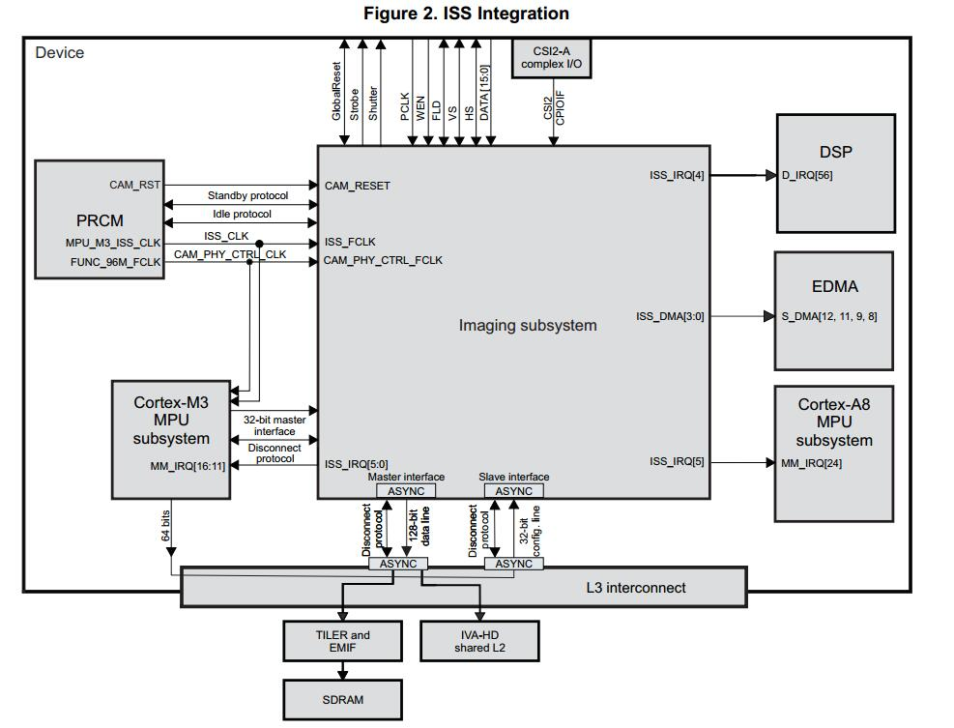
ISS 与其他模块的连接
广州创龙电子科技有限公司
06

Slide 7
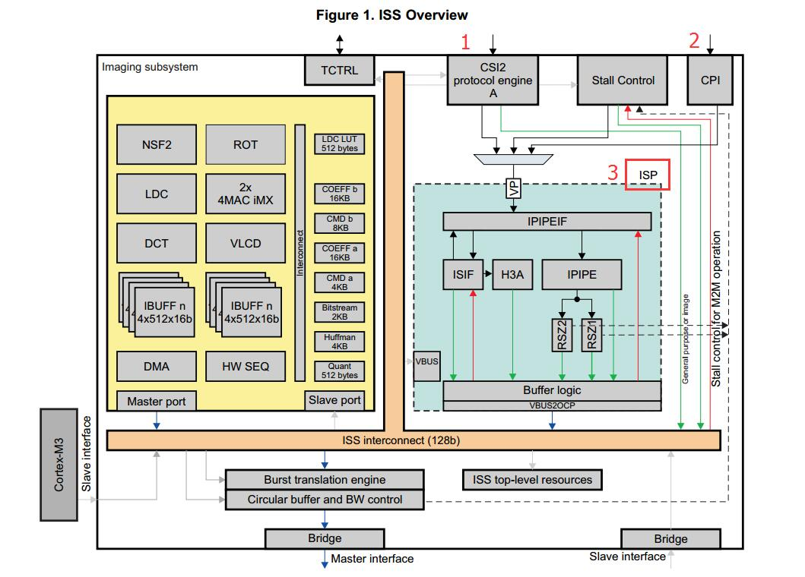
ISS模块框图
广州创龙电子科技有限公司
07

Slide 8
ISS主要功能
处理来自外部图像传感器的像素数据
对来自内存的数据进行编码或解码
对来自IVA-HD的shared L2的数据进行硬件编码
可用于摄像机取景器、视频录制以及静态图像捕捉
广州创龙电子科技有限公司
08

Slide 9
ISS特性
支持 200MPix/s 的像素吞吐量
高达 1080P30 的数码变焦、视频稳定和旋转操作
高达 16MPix/s 数码变焦和旋转捕捉静止图像
广州创龙电子科技有限公司
09

Slide 10
ISS特性
4.视频录像时支持捕捉静止图像
5.128位宽的图像数据网络
6.16位的并行接口，高达 162MPix/s 的吞吐量，支持 BT656和SYNC模式
广州创龙电子科技有限公司
10

Slide 11
02
ISS Interfaces 简介
第 2 部分

Slide 12
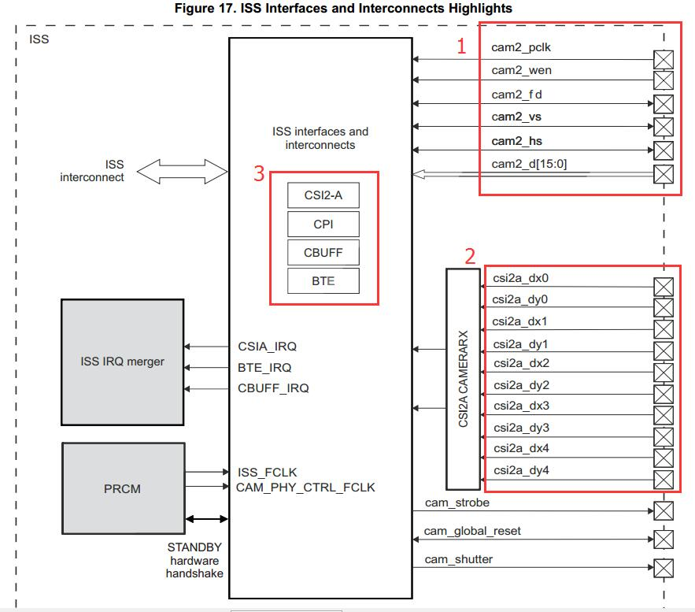
ISS接口示意图
广州创龙电子科技有限公司
12

Slide 13
ISS接口特性
系统接口和互连接口：
1.两个32位宽的配置接口，一个接M3的MPU(同步模式)，一个接A8的MPU和EDMA(异步模式)
2.128位数据接口和L3相连（异步模式）
3.BTE/CBUFF/TCTRL
广州创龙电子科技有限公司
13

Slide 14
ISS接口特性
CSI2接口：
1.最大支持4条数据lane,每条数据lane最高速度为1Gbps
2.支持DPCM解压缩
3.支持图像剪裁、A-law和DPCM压缩
广州创龙电子科技有限公司
14

Slide 15
ISS接口特性
CPI接口：
1.16位
2.高达 162 MPix/s
3.支持BT656和SYNC模式
广州创龙电子科技有限公司
15

Slide 16
ISS接口特性
系统内存read back接口：
1.支持RAW 6,7,8,10,12,14,16 格式
2.DPCM(差分脉冲编码调制)和A-law解压缩
3.支持未压缩和已压缩的数据图像剪裁
广州创龙电子科技有限公司
16

Slide 17
03
Image Signal Processor 简介
第 3 部分

Slide 18
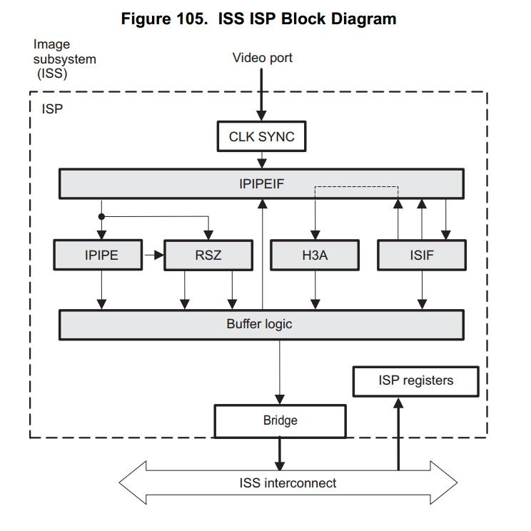
ISP示意图
广州创龙电子科技有限公司
18

Slide 19
ISP特性
1.传输过程中，内存到内存的处理
2.高达 200MPix/s 吞吐量
3.IPIPE前端--RGB数据处理
4.IPIPE后端--RGB和YUV数据处理
广州创龙电子科技有限公司
19

Slide 20
ISP特性
5.两个缩放器输入和输出高达 200MPix/s，支持以下格式转换：
5.1 YUV4:2:2 to RGB565,ARGB888,YUV4:2:2, YUV4:2:0 5.2 YUV4:2:0 to YUV4:2:0 5.3 RAW to RAW
广州创龙电子科技有限公司
20

Slide 21

广州创龙电子科技有限公司
谢谢
官网:www.tronlong.com
论坛:51ele.net

